Slide 1
Ritme
van de markt
Pim Foster
Notes:
Samen staan we sterker
Verlengstuk richting de ondernemer
Speciale acties

Slide 2
De koers van Optitrade
Notes:
Samen staan we sterker
Verlengstuk richting de ondernemer
Speciale acties

Slide 3
De hoofd en bijzaken
De marktontwikkelingen
10 jaar geleden
Het ritme van vernieuwingen
Hoortoestellen
Winkels
Audiciens
Consumenten
De bijzaken
Notes:
Samen staan we sterker
Verlengstuk richting de ondernemer
Speciale acties

Slide 4
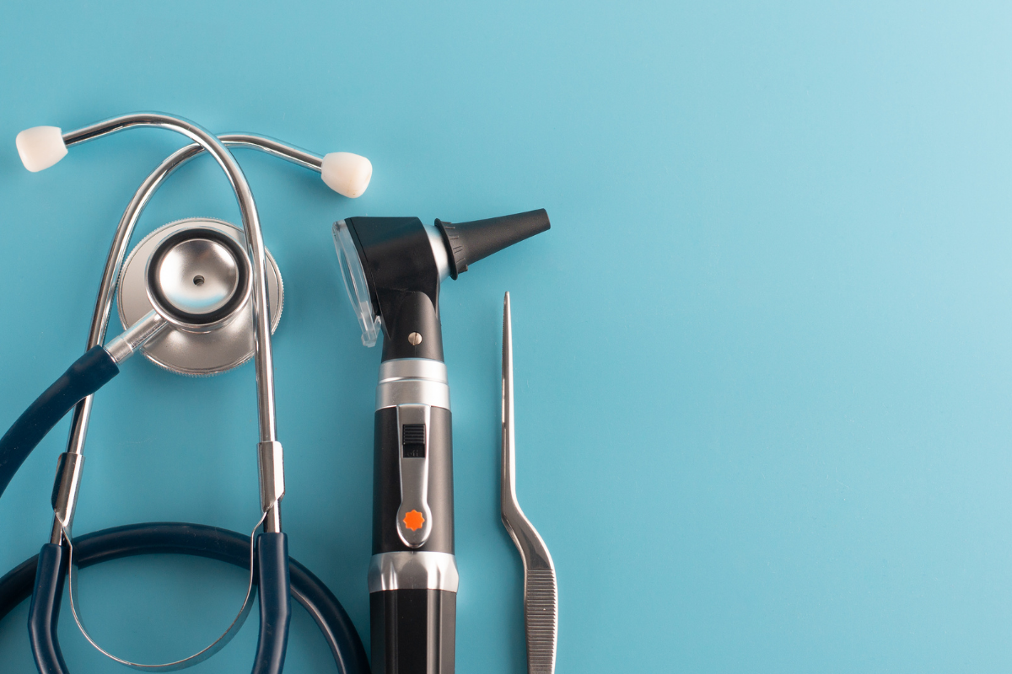
De visie van Optitrade
Zelfstandige ondernemers zijn nodig om het noodzakelijke onderscheid te creëren op de audiologie- en optiekmarkt
Met de vakkennis, lokale aanwezigheid en een passend assortiment is er voldoende ruimte op de markt
Samenwerking met andere zelfstandigen en leveranciers is een vereiste om voldoende concurrentie kracht te ontwikkelen
Notes:
Samen staan we sterker
Verlengstuk richting de ondernemer
Speciale acties

Slide 5
Jij de
hoofdzaak.
Zorgeloos hoortoestellen verkopen
Wij doen de rest -
De bijzaken
Jij de
hoofdzaak.

Slide 6
Ritme van de markt
Notes:
Samen staan we sterker
Verlengstuk richting de ondernemer
Speciale acties

Slide 7
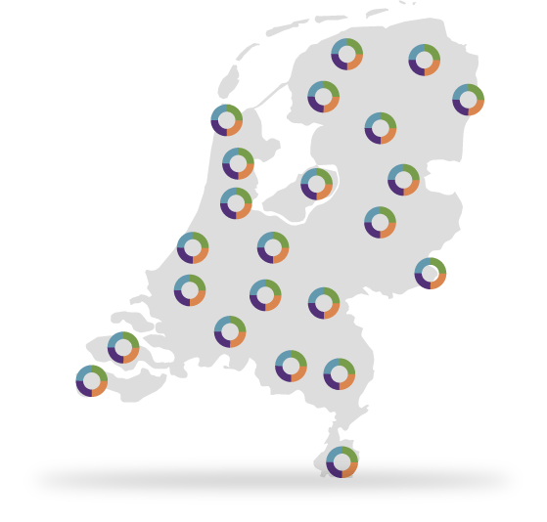
Audiciens in Nederland
Ca. 1700 audiciens werkzaam
Bijna 1000 audicienbedrijven
Ongeveer 30% is zelfstandig
195 Optitrade klanten
ABCD klanten
A+: 18
A: 28
B: 35
C: 50
D: 62

Slide 8
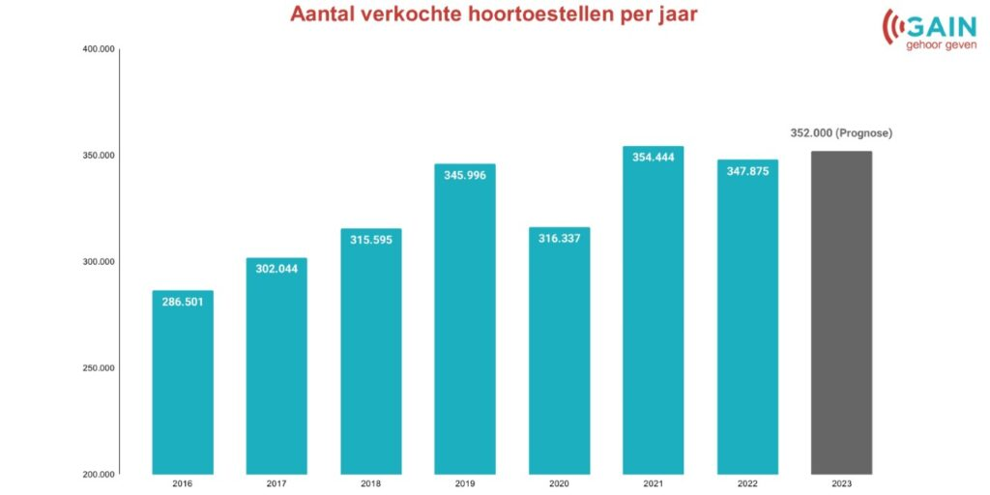
Hoorzorg in cijfers
Ketenbedrijven
Ca. 300.000 tst per jaar
Gem. 400 tst per jaar
200 consumenten
Optitrade
Ca. 31.000 tst per jaar
Gem. 150 tst per winkel
75 consumenten

Slide 9
195
31.601
Audiologie ondernemers Optitrade
Geleverde hoortoestellen
32,8%
+12
Percentage aandeel vrije markt
Groei aantal deelnemers 2023
8,7 %
+ 9.3 %
Van de totale markt via Optitrade
Stijging per audicien

Slide 10
+ 9.3 %
+ 6.1 %
Stijging zelfstandigen
Stijging landelijk (Volume)
19.7 %
+ 32.8 %
Percentage aandeel vrije markt2023 zelfstandigen
Percentage aandeel vrije markt landelijk
29.6 %
+ 6 %
Seizoens patroon in Q4
Inkoop prijsstijging

Slide 11
Ritme van de categorieën
Notes:
Jullie zien hier de ontwikkeling in de verkoop van hoortoestellen binnen de ZN-categorieën en de vrije markt van de afgelopen jaren. Daar het aandeel geleverde hoortoestellen in de laagste categorieën binnen ZN dusdanig laag is zijn deze bijna nauwelijks zichtbaar. Y
Wat opvalt is dat het percentage binnen ZN categorie 3 de afgelopen 3 jaar steeds verder daalt, zowel binnen de gehele markt als onder de zelfstandige audiciens. Het opvallende verschil hierbij is echter dat met name bij de zelfstandige audiciens hierbij het percentage binnen de vrije markt oploopt en binnen de gehele markt het aandeel in ZN categorie 5.
Er lijkt langzaam een tweedeling zichtbaar te worden waarbij de consument uitkomt op een goede hooroplossing met bijbetalen binnen de zorgmarkt of investeren in de beste kwaliteit met een hooroplossing binnen de vrije markt.

Slide 12
10 jaar geleden
Notes:
Samen staan we sterker
Verlengstuk richting de ondernemer
Speciale acties

Slide 13
10 jaar geleden
Start hoorprotocol
Marco Veenhuis …. & Gerard Wijnen
Introductie zorgpakketten
Vergoedingen zorgverzekeraars
(€ 500 - € 1.200)
Mond tot Mond reclame

Slide 14
Het ritme van vernieuwing

Slide 15
Vernieuwing in Hoortoestellen
Batterijen vs oplaadbaar toestel
(Blue Tooth) koppeling met mobiele telefoon
Op afstand aanpassen
Notes:
Samen staan we sterker
Verlengstuk richting de ondernemer
Speciale acties

Slide 16
Vernieuwing in de winkels
Hoorcabine
3D oorstukjes (digitaal) (Formaat – Petra)
REM meting
Oorsmeer verwijderen
Notes:
Samen staan we sterker
Verlengstuk richting de ondernemer
Speciale acties

Slide 17
Vernieuwing van de consumenten
Weten meer – Google weet alles
Hebben meer keuze (meer concurrentie, ketens, combi winkels)
Tinnitus en gehoorschade krijgt meer aandacht
Ouderen worden actiever (blijven jonger)
Notes:
Samen staan we sterker
Verlengstuk richting de ondernemer
Speciale acties

Slide 18
Vernieuwing in jouw ondernemerschap
Personeel is schaars
Marges ZN worden steeds kleiner
Onderscheid wordt belangrijker
“hoortoestel is een half fabrikaat …... De audicien maakt er een compleet product van”
Laat ons dan helpen met de bijzaken (oa)
(Inkoop) administratie
Declaratie
Marketing
Notes:
Samen staan we sterker
Verlengstuk richting de ondernemer
Speciale acties

Slide 19
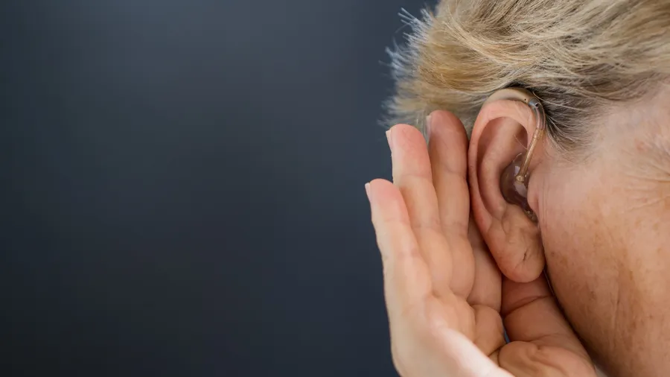
If you listen carefully, you get to hear everything you didn’t want to hear in the first place
– Sholem Aleichem

Slide 20
De Consument
Hoe boei, bind en behoud ik ze
Notes:
Samen staan we sterker
Verlengstuk richting de ondernemer
Speciale acties

Slide 21
7,2
2
is de gemiddelde kooprespons op onze campagnes
Doelgroepen ; nieuw en bestaand
190
6
zelfstandige ondernemers
kunnen samenwerken
leveranciers
werken samen
2,6 miljoen
1.7 miljoen
Slechthorenden (> 25 db)
Potentiele consumenten in 2030 (> 35db)

Slide 22
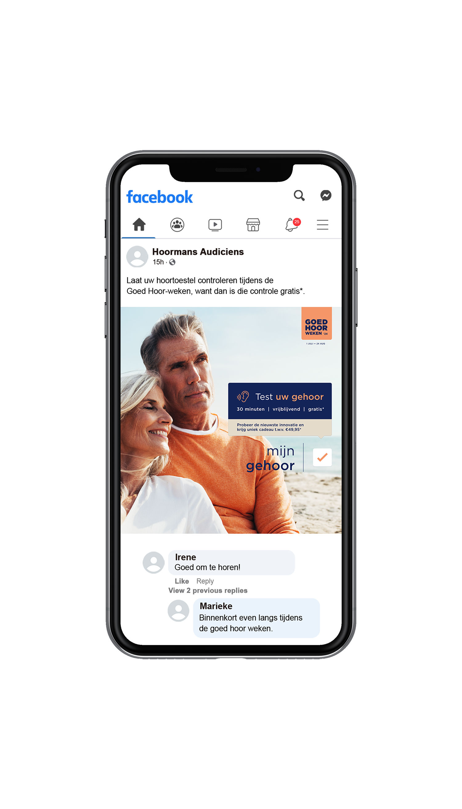
Nieuwe klanten
Bestaande klanten
Diverse media

Slide 23
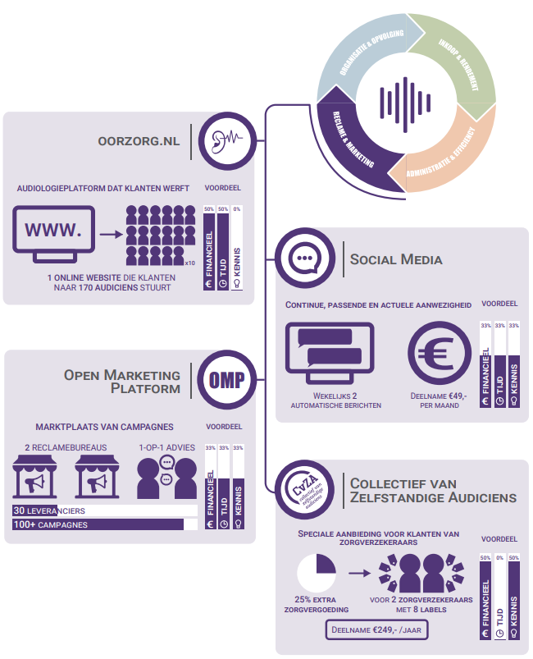
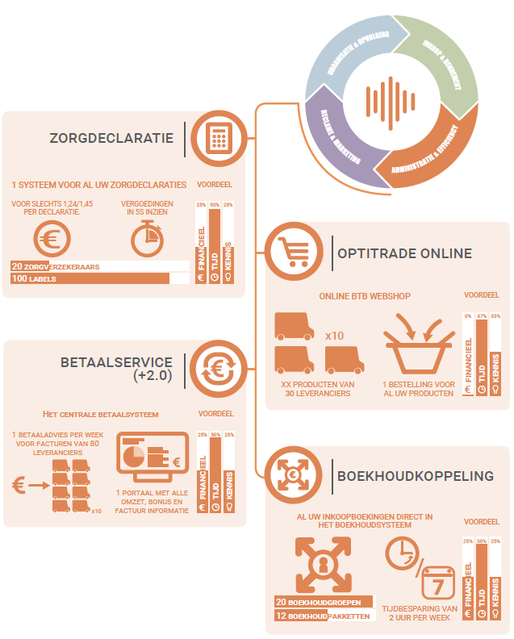
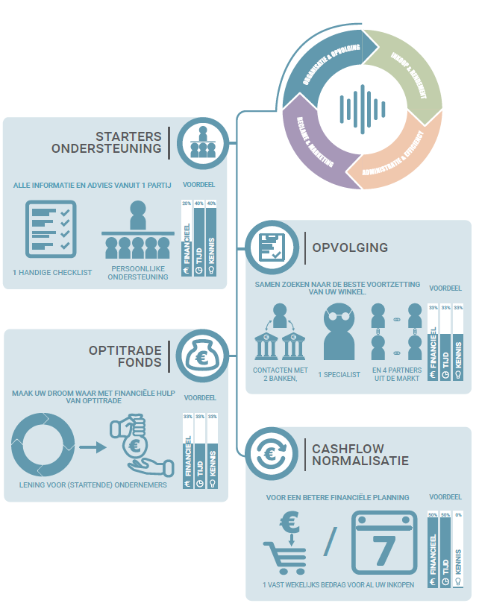
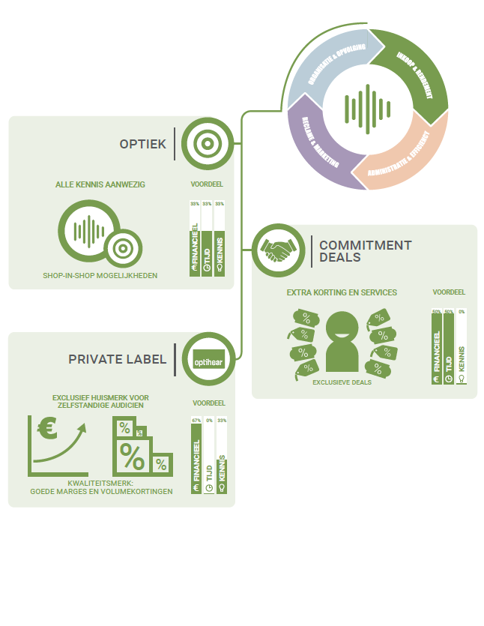

Slide 24
Listen more than you talk. Nobody learned anything by hearing themselves speak
– Richard Branson

Slide 25
De koers van Optitrade
Notes:
Samen staan we sterker
Verlengstuk richting de ondernemer
Speciale acties

